Slide 2
بیمار پسربچه 5 ساله با تب و ضایعات دردناک اطراف دهان ...
زمان مراجعه : 1401/9/5
پزشک معالج : خانم دکتر جلالی

Slide 3
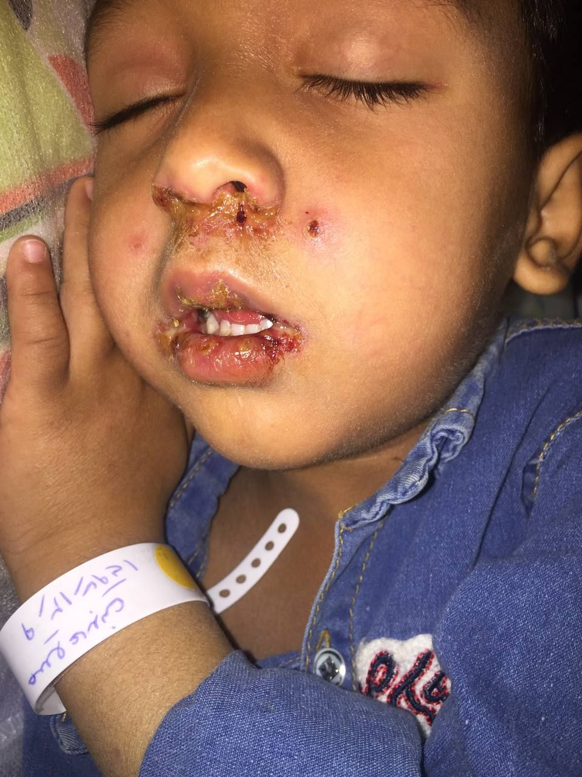
Chief complaint
منبع شرح حال : مادر بیمار
تب و ضایعات لب و اطراف دهان و بینی

Slide 4
Present illness
بیمار پسربچه 5 ساله ای است که بدون سابقه بیماری خاصی از حدود 3 روز قبل دچار ضایعات پراکنده وزیکولار در اطراف دهان شده است. ضایعات خارش دار بوده و شروع ناگهانی داشته است.
بیمارهمزمان دچار تب شده و درطی این 3 روز ضایعات وزیکولار دردناک در دهان نیز تظاهر یافته است.
بعضا کراسته شده و بعلت عدم تحمل بلع بعلت درد و التهاب ضایعات، با این شکایت به بیمارستان مراجعه کرده است.
تب ماهیت on/off داشته و با مصرف دارو کنترل میشود.

Slide 5
Familial history
مادر بیمار در صورت ضایعات کراسته ناشی از تبخال داشته که به گفته ایشان طی هفته اخیر ایجاد شده و همراه با تب و سایر علایم نبوده است.

Slide 6
Past medical history and D.H
(فرزند چهارم از خانواده 6 نفره با سیر تکامل رشدی نرمال )
سابقه بستری نداشته است.
واکسیناسیون کامل انجام شده.
حساسیت غذایی یا دارویی خاصی را ذکر نمیکند.
D.H : استامینوفن و بروفن

Slide 7
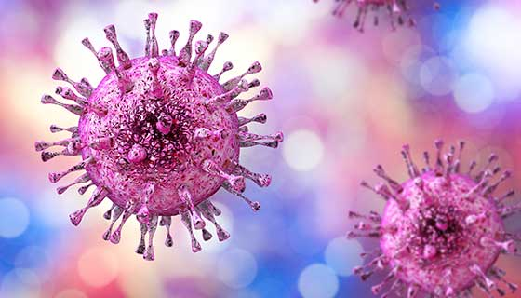
General appearance and V.S
بیمار پسربچه 5 ساله در بستر دراز کشیده ، بی قرار بوده و در ظاهر ill میباشد.
V.S :
BP: 95/65
HR:110
RR:22
T:39.5

Slide 8
PH/E
مردمکها میدسایز و راکتیو. چشم بدون ترشح و ضایعه
ضایعات وزیکولو پاسچولار روی لب و اطراف بینی و دهان، که بعضا کراسته شده و ارتشاح زرد رنگ دارد.
برخی ضایعات بعلت تحریک و دستکاری دچار خونریزی شده.
حلق: ضایعات وزیکولار در مخاط بوکال و کام سخت و روی زبان.
لثه های بیمار ملتهب و متورم بود.و هنگام معاینه با کوچترین تحریک دچار خونریزی میشد.
بدون اریتم وتورم لوزه. فاقد اگزودا
گوشها: در معاینه نرمال بوده و بدون اریتم و بالجینگ و ارتشاح میباشد.
سمع ریه ها clear و بدون صدای اضافه.

Slide 9
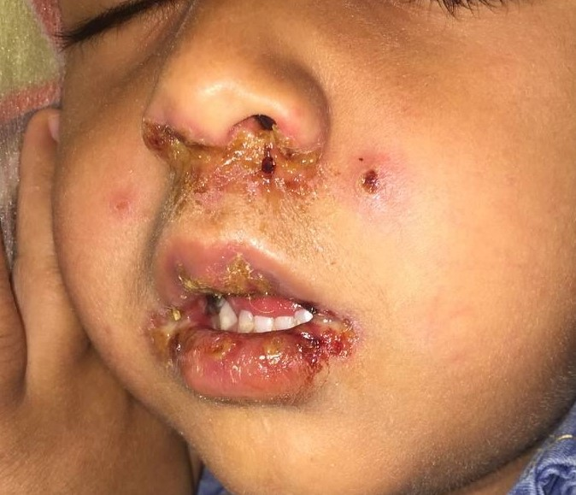
به طور خلاصه ...
بیمار پسربچه 5 ساله با شکایت تب و ضایعات دردناک وزیکولو پاسچولار و بعضا کراسته در اطراف بینی و دهان وفضای اوروفارنکس . عدم تحمل بلع

Slide 10
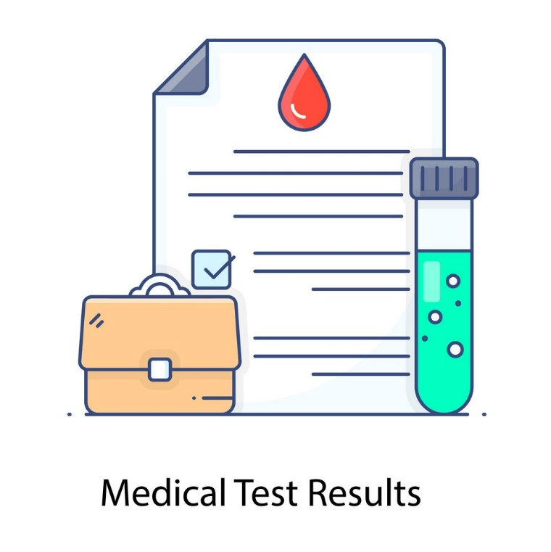
Lab data
WBC : 8100 {nutr 81% lymph 14%}
Hb : 10.9
MCV : 74
MCHC : 33.3
PLT : 303
BS :122
Na : 134
K : 3.8
CRP : 28

Slide 11
The second case

Slide 12
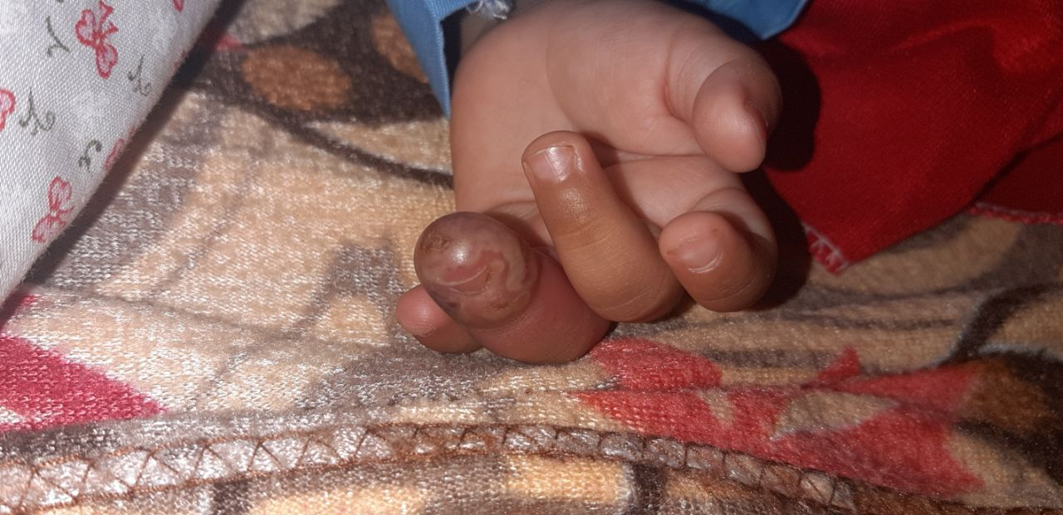
Chief complaint
بیمار دختر 11 ماهه با شکایت تب و ضایعات تاولی در بند دیستال انگشت چهارم طی هفته اخیر
منبع شرح حال : مادر بیمار

Slide 13
Present illness
بیمار کودک 11 ماهه ای است که در 10 روز گذشته دچار بریدگی بند دیستال انگشت چهارم دست چپ شده است.
به گفته مادر بیمار باتوجه به تورم و التهاب و ضایعات وزیکولار پیش آمده چندین نوبت به پزشک مراجعه داشته و در یکی از مراجعات پزشک جهت تخلیه عفونت بر روی محل زخم برش ایجاد کرد.
به دنبال آن کودک دچار تب شده و قرمزی و التهاب افزایش داشت.
ضایعات وزیکولار پیرامون زخم ایجاد شد.

Slide 14
Familial history & Past medical history and D.H
شرح حالی از تبخال و بیماری خاصی در والدین ذکر نشد.
{تنها فرزند خانواده 3 نفره با سیر رشد و تکامل نرمال }
سابقه بستری نداشته است.
واکسیناسیون کامل انجام شده.
حساسیت غذایی یا دارویی خاصی را ذکر نمیکند.
DH : استامینوفن . بروفن . سفالکسین

Slide 15
General appearance and V.S
بیمارکودک11 ماهه در بستر دراز کشیده ، بی قرار بوده و در ظاهر ill میباشد.
V.S :
BP: 90/65
HR:125
RR:20
T:39

Slide 16
PH/E
در معاینه گوش و حلق یافته مثبتی نداشت.
سمع قلب و ریه : نرمال
در معاینه انگشتان: ضایعات وزیکولو بولار در بند دیستال انگشت چهارم همراه با زمینه اریتماتو . ملتهب و تندر میباشد

Slide 17
به طور خلاصه ...
بیمار کودک 11 ماهه با شکایت تب ، التهاب و درد بند دیستال انگشت چهارم دست چپ مراجعه کرده . در معاینه ضایعات وزیکولوبولار همراه با اریتم مشهود بود.

Slide 18
Lab data
WBC : 14500 {nutr 85% lymph 10%}
Hb : 10.5
MCV : 79
MCHC : 35
PLT : 495
BS :93
Na : 135
K : 3.5
CRP : 32
ESR : 42

Slide 19
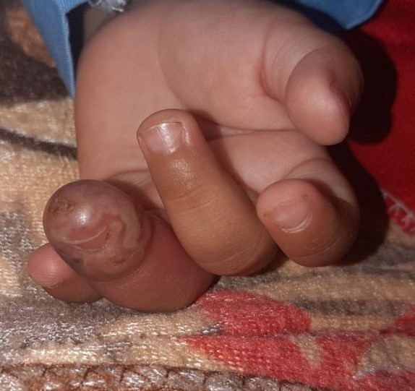
REVIEW

Slide 20
تشخیص؟؟

Slide 21
herpetic gingivostomatitis
herpetic whitlow

Slide 22
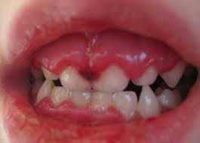
herpetic gingivostomatitis

Slide 23
herpetic gingivostomatitis

Slide 24
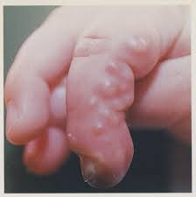
herpetic whitlow

Slide 25
ویروس هرپس
HSV-1 & HSV-2
بیماری زایی: اولیه و ثانویه
نوع اولیه: امکان درگیری هر سایت آناتومیکی توسط هر دو تایپ
نوع ثانویه : تایپ 1 تمایل بیشتری به درگیری و عفونت مکرر دهانی دارد و تایپ 2 بیشتر عفونت ژنیتالیای راجعه را ایجاد میکند.
نوع1 از طریق ترشحات آلوده دهان و نوع دو : تماسهای تناسلی مقعدی
HSV1 : شایع تر در اطفال
شیوع بیشتر در زنان

Slide 26
تظاهرات بالینی
هالمارک عفونتهای هرپس : وزیکولهای پوستی و زخمهای سطحی در سایز 2تا 4 میلی متر همراه با زمینه اریتماتو
عوامل موثر:
محل ورود عفونت ، سیستم ایمنی میزبان ، اولیه یا راجعه بودن

Slide 27
عفونتهای حاد اوروفارنکس
ژِینژیواستوماتیت هرپسی:
اغلب کودکان 6 ماه تا 5 سال
شروع ناگهانی و بسیار دردناک
علایم: درد در دهان ، سرازیر شدن آب از دهان ، امتناع از خوردن و نوشیدن ، تب بالا ، لثه های متورم ، وزیکول در تمام حفره دهان

Slide 28
herpetic whitlow ((عقربک هرپسی
اغلب در بین کودکان و نوزادان تازه متولد شده ای که عادت به خوردن انگشت دارند.
عامل: اغلب تایپ یک
علامت:
شروع عفونت همراه با خارش ، درد ، اریتم 2تا 7 روز بعد از تماس
ضایعات دردناک برای حدود 10 روز باقی مانده و بهبودی کامل طی 18 تا 20 روز اتفاق می افتد.
لنفادنوپاتی منطقه ای هم رایج است.
برخلاف سایر عفونتهای راجعه HSV ، عقربک هرپسی راجعه به اندازه نوع اولیه دردناک بوده، اما به طور کلی در مدت زمان کوتاهتری بهبود می یابد.

Slide 29
تشخیص
تشخیص بالینی عفونت HSV به خصوص عفونتهای تهدید کننده حیات و تبخال تناسلی ، باید از طریق PCR تایید شود.
افزایش تیتر Ab به صورت 4 برابر وبیشتر در سطح IgG علیه HSV در فاز حاد و نقاهت
بهترین محل برای کشت: نمونه حاصل از مایعات وزیکلهای پاره شده

Slide 30
یافته های آزمایشگاهی
اغلب خود محدود شونده
ممکن است لوکوسیتوز داشته باشند.
در مننگوانسفالیت هرپسی :افزایش سلولهای تک هسته ای و پروتئین در نمونه CSF
در عفونت منتشر : افزایش آنزیم های کبدی، ترومبوسیتوپنی و اختلالات انعقادی

Slide 31
درمان
آسیکلوویر ، فامسیکلوویر ، والاسیکلوویر
CIDOFOVIR, FOSCAMET در درمان عفونتهای مقاوم به درمان با آسیکلوویر استفاده میشود.
ژینژیواستوماتیت :
آسیکلوویر خوراکی (mg/kg/dose 15) برای 5بار در روز به مدت 7 روز (حداکثر gr/day 1) در طی 72 ساعت از شروع بیماری شدید

Slide 32
پیش آگهی و پیشگیری
اکثر عفونتهای HSV خودمحدود هستند و از چند روز تا 2-3 هفته طول میکشد و در نهایت بدون اسکار زخم بهبود می یابد.
شستن خوب دستها واستفاده از دستکش توسط کادر درمان

Slide 33
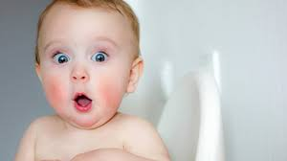
Thanks for your attention

